Slide 1
Matule
Приложение написанное на Android studio

Slide 2
Используемые библиотеки:
Нет(потому что не освоил)

Slide 3
Классы
Всеми классами является код для разметки поэтому диаграммы нет, так как она выглядела бы как куча недоеденных блоков

Slide 4
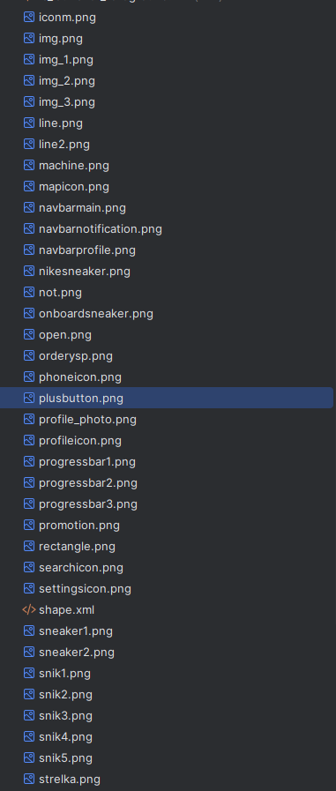
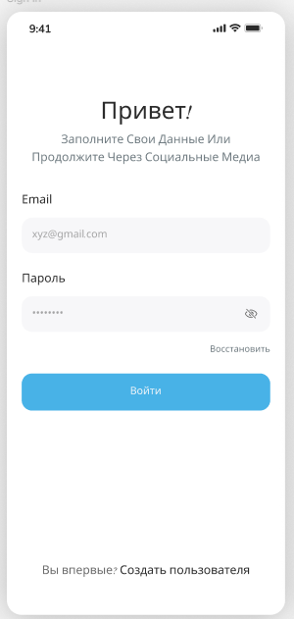
Только разметка
Использован официальный паттерн от google
Все картинки находятся в папке
Классы распределены по папкам, но не все

Slide 5
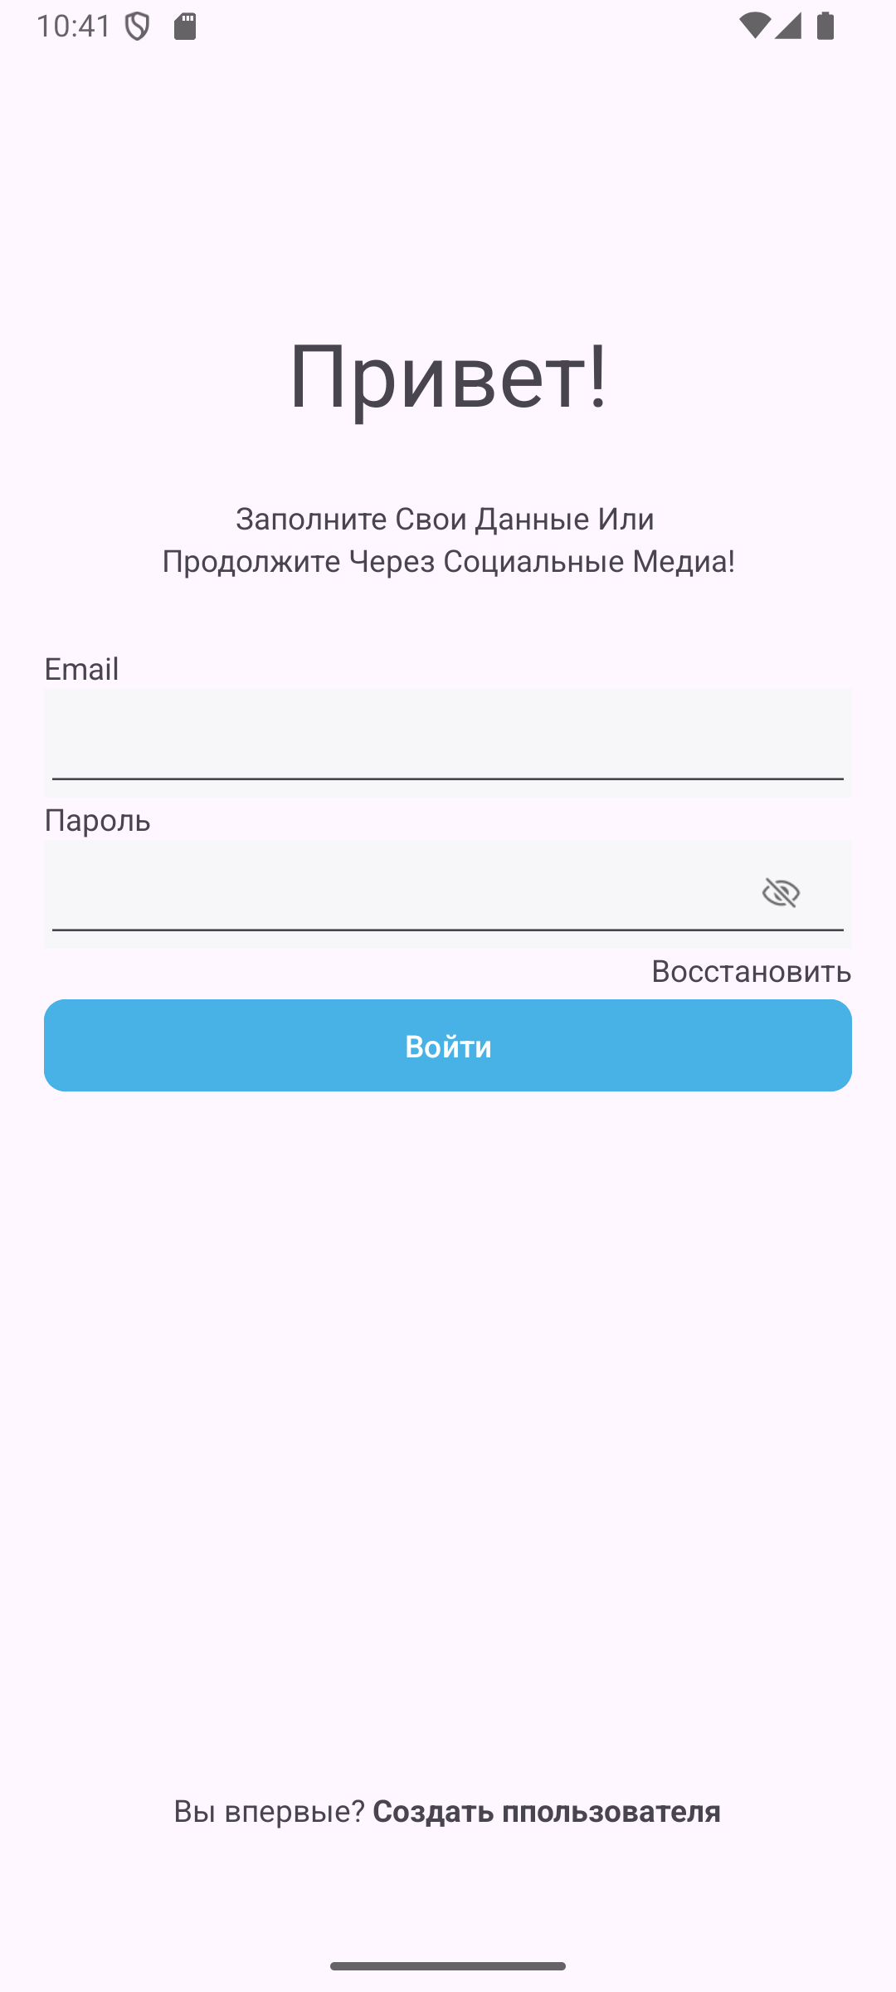
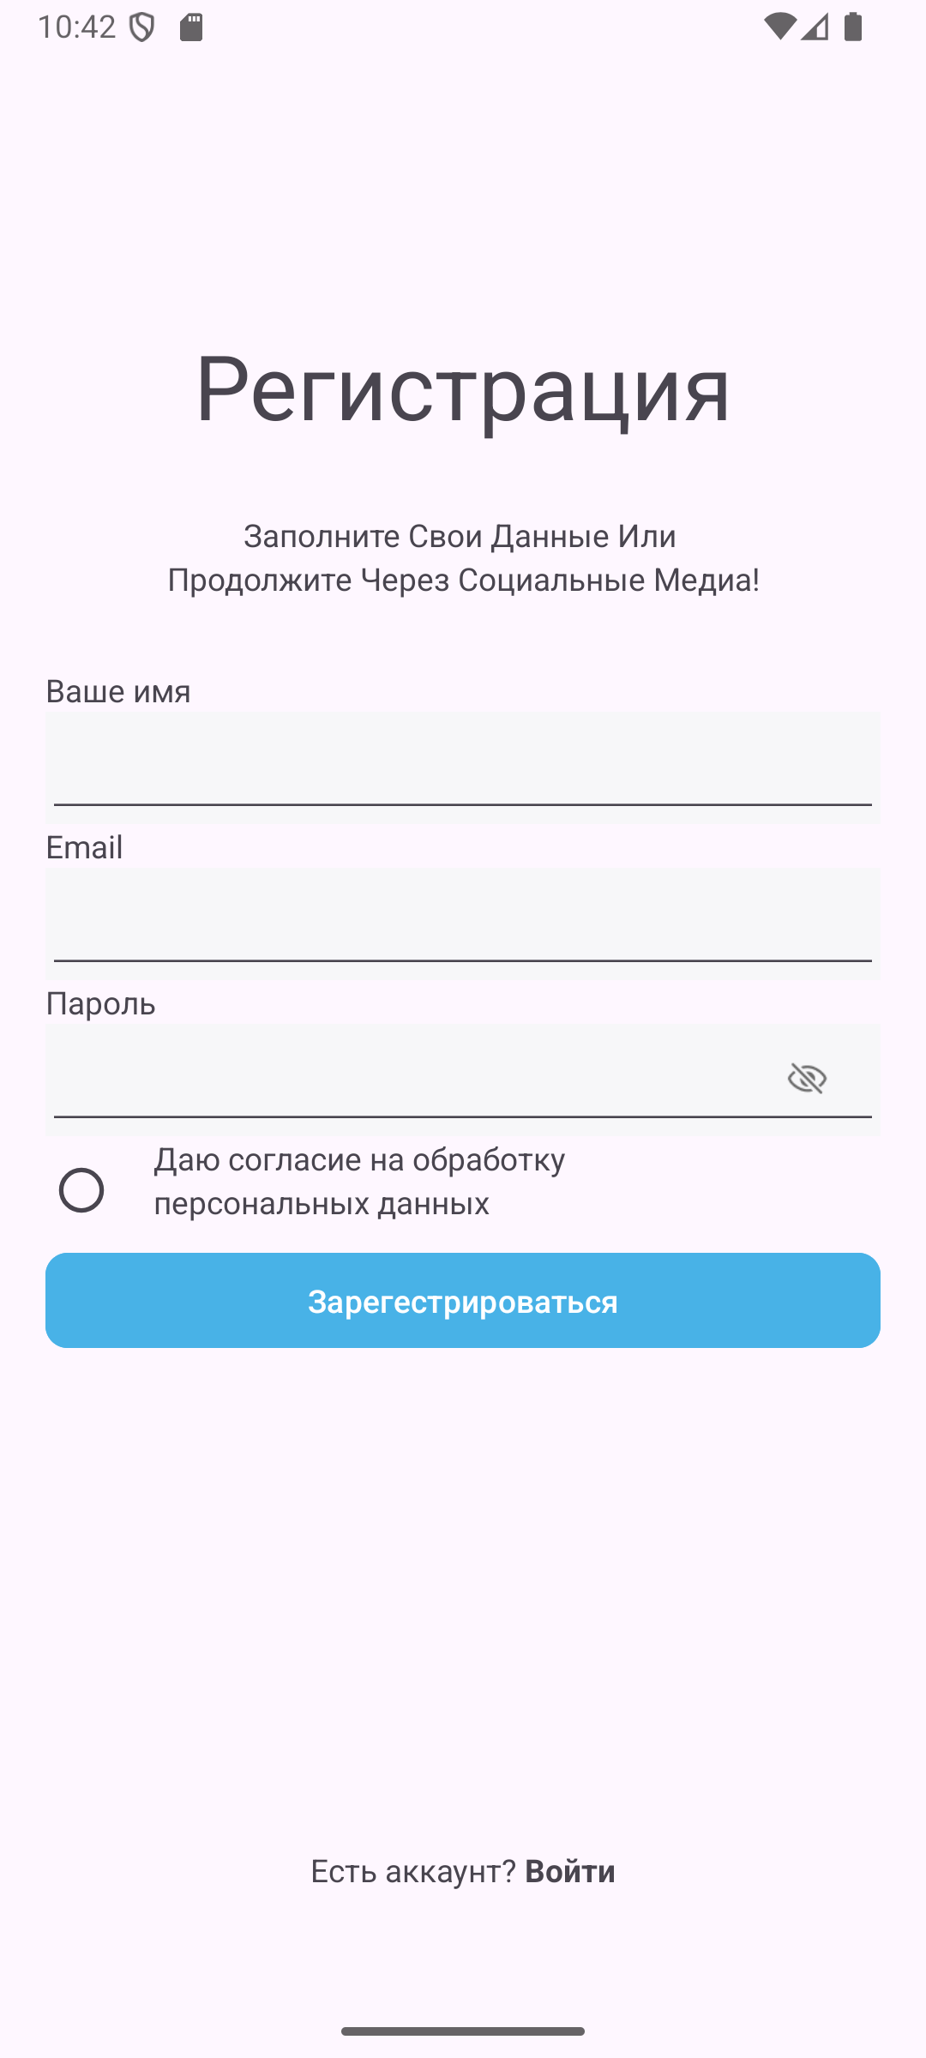

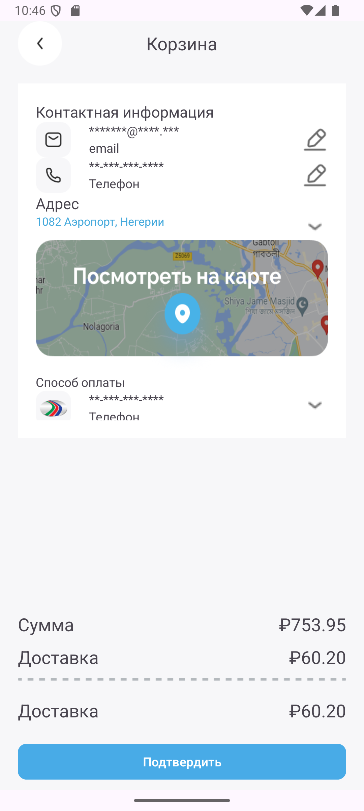
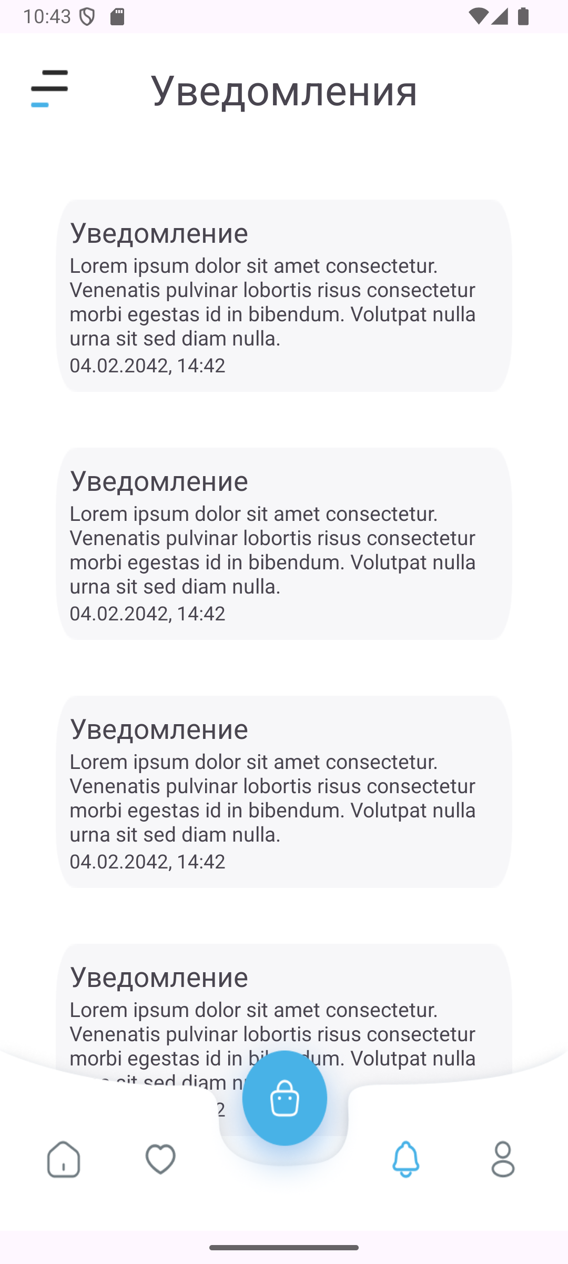
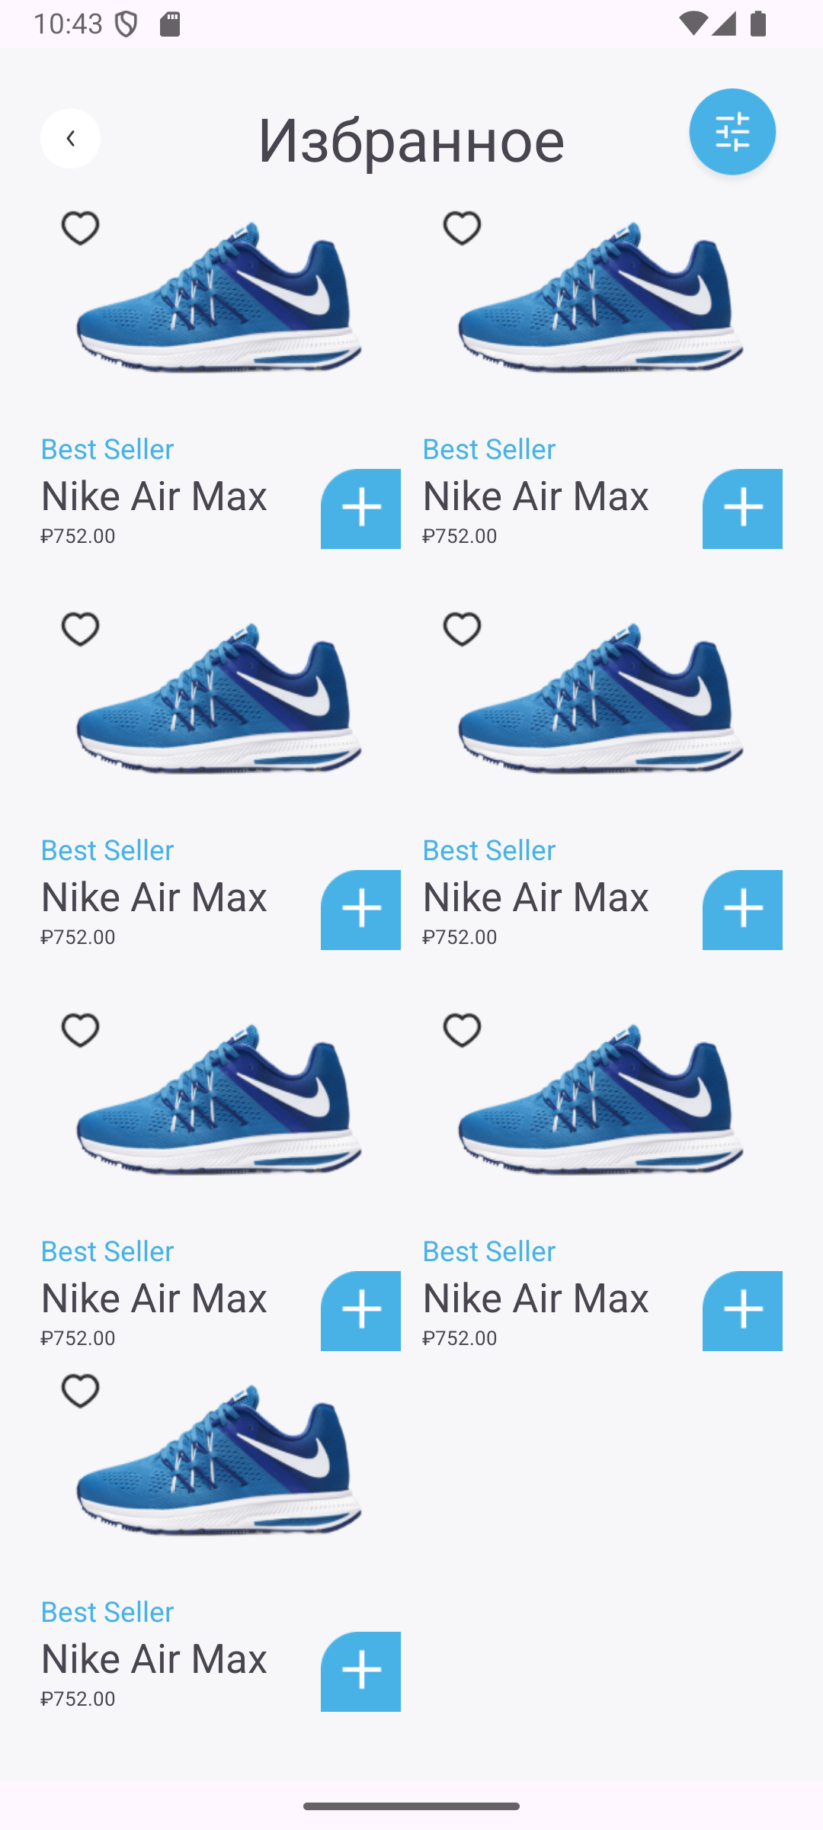
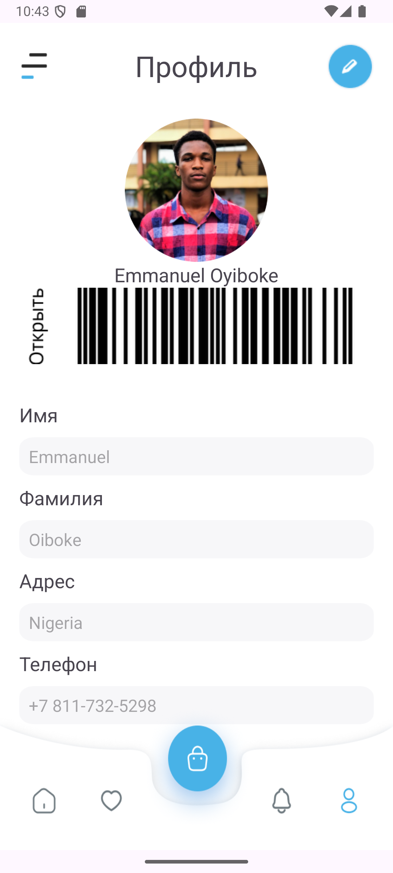
Еще скриншоты

Slide 6
И еще скриншоты

Slide 7
Спасибо за внимание ☺ ☺ ☺

